Slide 1
LES MAMMIFERES

Slide 2
CARACTERES GENERAUX
 Vertébrés Amniotes, homéotherme, vivipares (à l’exception des Protothériens),
 Corps couvert de poils (réduits ou absents chez certaines espèces), pourvus de quatre membres (absents chez les Cétacés)
 Cerveau hautement spécialisé
 Cœur cloisonné constitué de 2 oreillettes et de 2 ventricules, dans lequel les deux type de sont sont totalement séparés sang artériel et sang veineux, la crosse aortique est à la gauche
 L’appareil respiratoire est plus efficace . Avec un diaphragme (cloison musculaire séparant la cavité thoracique de la cavité abdominale), la ramification considérable des alvéoles pulmonaires permet de très importants échanges gazeux entre le sang et l’air

Slide 3
 Les Mammifères sont gonochoriques (Sexes séparés) la fécondation est interne avec un développement embryonnaire dans l’utérus en présence d’un placenta, rudimentaire chez Marsupiaux et absent chez Monotrèmes, le jeune est nourri par le lait secrété par les glandes mammaires (Mammifères)
 Les Mammifères forment une petite classe ne comprenant, parmi les 44000 espèces de Vertébrés, qu’environ 4 500 espèces se répartissant en trois sous-classes très inégales :
 La sous classe des protothériens ou monotrèmes
 La sous classe des métathériens ou marsupiaux
 La sous classe des euthériens ou placentaires

Slide 4
 La sous classe des protothériens ou monotrèmes
Les Mammifères les plus primitifs et qui ont la particularité de pondre
des œufs exemple l’Ornithorynque.
 La sous classe des métathériens ou marsupiaux
Mammifères dont les jeunes naissent à l’état d’embryons et finissent leur
développement dans une poche ventrale de la mère (marsupie), (exemple
typique : les kangourous).

Slide 5
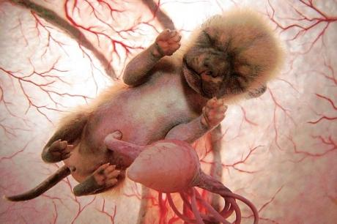
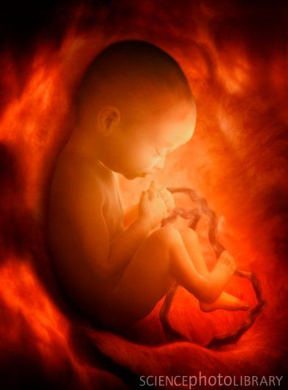
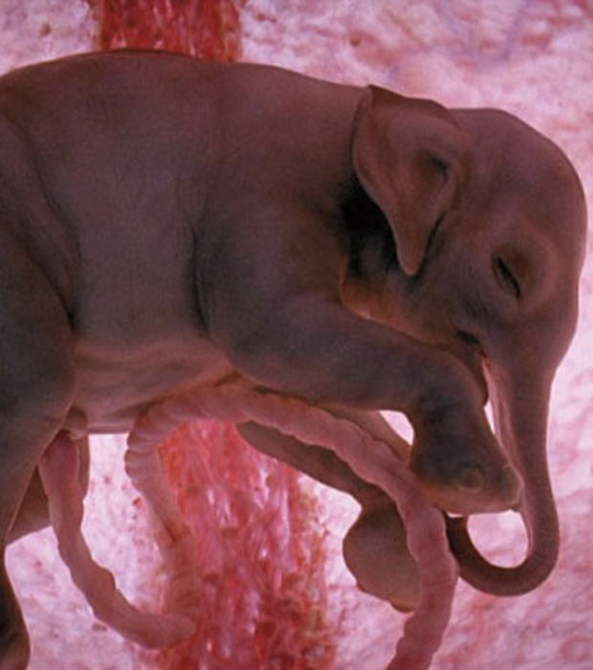
 La sous classe des euthériens ou placentaires
Mammifères dont les embryons se développent
entièrement dans l’utérus de la mère,
où ils sont nourris par l’intermédiaire
du placenta, qui est connecté au système
circulatoire de la mère.
La plupart des Mammifères appartiennent
à ce groupe.

Slide 6
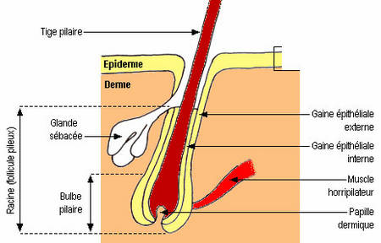
 le poil
Les poils sont des phanères caractéristiques des Mammifères (sauf les Cétacés), ils sont des filaments kératinisés leur longueur varie de quelques millimètres à plus d’un mètre.
On distingue deux parties dans un poil :
La tige pilaire qui est libre
à la surface du tégument
la racine située dans le derme
(la partie basale de la racine est le bulbe pilaire).
On parle de follicule pileux ou pilo-sébacé.

Slide 7
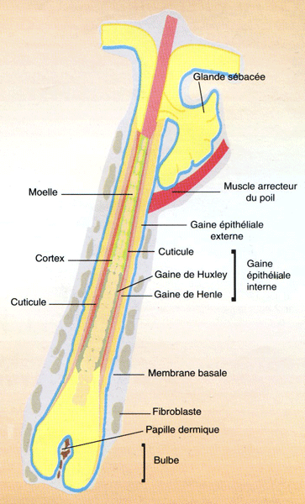
 Structure du poil
le poil est constitué de cellules kératinisées
qui sont disposées en couches concentriques
et sont au nombre de quatre au maximum :
 La médulla ou moelle centrale
peu kératinisée,
 L’écorce (cortex) très kératinisé,
 La cuticule
 La gaine épithéliale.
Au poil sont annexées :
➢ une glande sébacée dont les sécrétions Lubrifie sa surface et
➢ un petit muscle lisse arrecteur(ou horripilateur) dont la
contraction fait saillir le poil et facilite l’excrétion du sébum

Slide 8
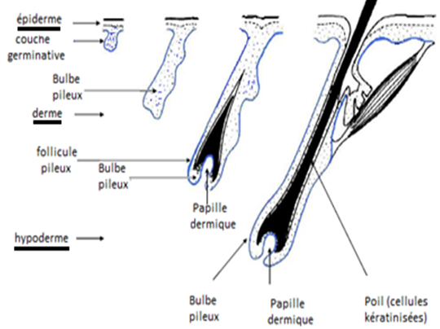
 Croissance d’un poil
Les poils se forment par invagination de la couche germinative
qui s’enfonce obliquement dans le derme jusqu’à former un
follicule pileux.
A la base du follicule pileux vont exister des cellules vivantes,
qui vont se kératiniser et venir former un cylindre qui va
grandir, aller jusqu’à l’épiderme, le percer et former le poil.

Slide 9
 Cycle de vie du poil
Le cycle pilaire chez l’homme c’est une succession de trois phases :
La phase anagène : Phase de croissance du cheveu
(3 à 7ans). Le bulbe est en pleine activité, nourri par la papille richement
vascularisée qui lui apporte les nutriments pour sa croissance.
Les cellules germinatives qui coiffent la papille se multiplient, ainsi
le cheveu pousse.
La phase catagène : La phase d’inactivité folliculaire,
Caractérisée par l’arrêt de la multiplication des cellules matricielles
(3 semaines). Le follicule se rétracte, le bulbe se détache de la papille
et devient plein, il n’est plus nourri par les vaisseaux sanguins de
la papille.
 La phase télogène : La phase de mort et de chute du cheveu
(3 à 4 mois). Le cheveu, non alimenté par le sang, meurt. Il est ensuite
repoussé par un jeune cheveu en phase anagène.

Slide 10
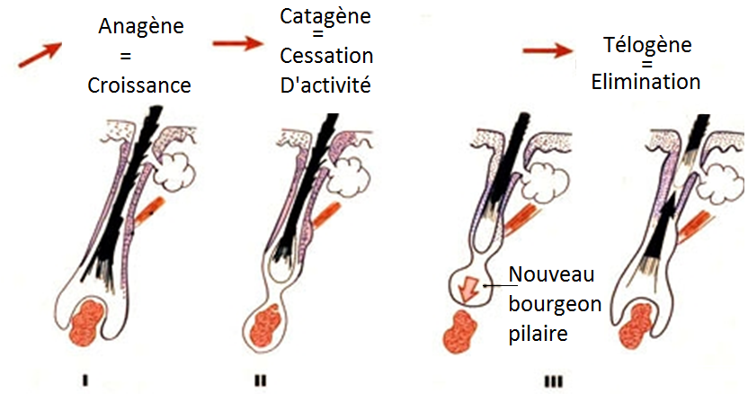
Cycle de vie du poil

Slide 11
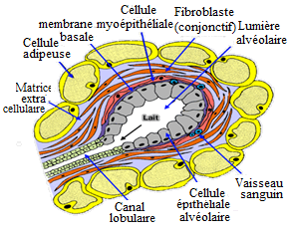
 Les mamelles ou glandes mammaires
Glandes tubuleuses ou tubulo-acineuses qui ne font défaut chez aucun Mammifère , elles sont constituées :
➢ d’un tissu épithélial tubulo-alvéolaire
➢ d’un stroma comprenant des tissus annexes (adipocytes, tissu conjonctif, muscles, vaisseaux sanguins et lymphatiques, terminaisons nerveuses)
Elles sont distribuées sous la forme de paires isolées ou bien en nombre variable sur la partie ventrale du corps
Acinus mammaire ou alvéolaire

Slide 12
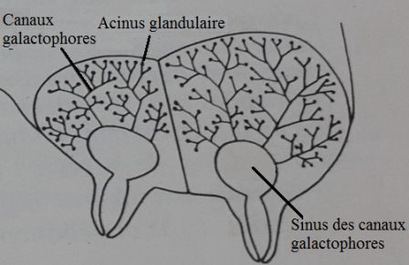
 Deux types de mamelles d’après leur structure.
 Mamelles simples
Sont faites d’une seule glande mammaire tubulo-acineuse dont le canal
excréteur débouche au sommet d’un mamelon exemple des
Ruminants (Vache, Brebis, Chèvre…)
Deux des 4 mamelles simples
d’un pis d’une vache

Slide 13
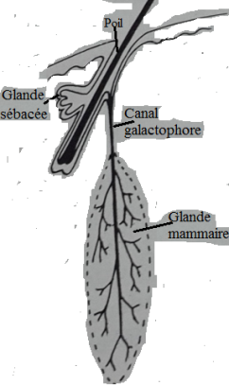
. Mamelles composées sont de deux types :
➢ Les mamelles des monotrèmes composées de 50 à 200 glandes mammaires tubuleuses débouchant individuellement à la base d’un poil de la peau abdominale c’est le champ lactéal le jeune suce le poil le long duquel s’écoule le lait.
Glande mammaire des Monotrèmes associée à un poil

Slide 14
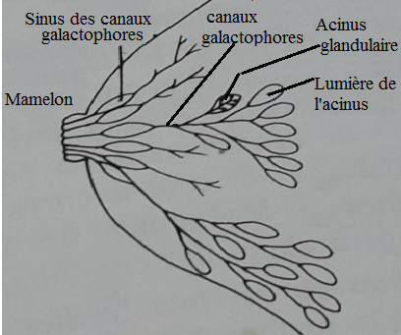
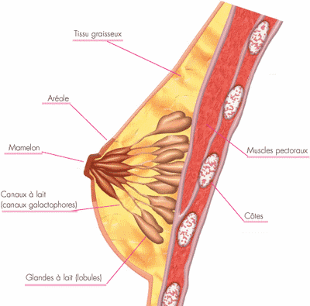
➢ Les mamelles des Marsupiaux et de la plus part des Euthériens sont composées d’un grand nombre de glandes mammaires tubulo‑acineuses dont les canaux débouchent individuellement au sommet d’un mamelon.
Chez les Marsupiaux les mamelons sont situés au fond d’une poche cutanée abdominale (la marsupie) le nouveau né prématuré achève son développement dans cette poche. Alors que chez les Euthériens les mamelons sont disposés selon deux lignes ventrales dont le nombre est variable selon les espèces.
Mamelle composée de Femme

Slide 15
 Développement des glandes mammaires
Le développement des glandes mammaires est très lent, débute dans la vie fœtale et se termine avec la première gestation. Il se passe selon trois étapes :
 Etape prénatale : correspond à la mise en place dans les deux sexes de glandes mammaires réduites à un court système de tubules.
 Etape prépubertaire : les glandes du mâle subissent un développement très limité alors que chez la femelle s’accroissent plus rapidement sous l’influence des hormones ovariennes.
 Etape gestation : Avec la gestation les glandes atteignent leur plein développement, elles s’hypertrophient sous l’influence de la prolactine hypophysaire.

Slide 16
INTRODUCTION À L’ANATOMIE COMPARÉE DES VERTÉBRÉS

Slide 17
L’APPAREIL DIGESTIF

Slide 18
 L’appareil digestif = tube digestif + les glandes annexes (foie + pancréas).
La digestion met en œuvre 3 phénomènes
 phénomènes mécaniques : fragmentation et le transport des aliments
 phénomènes chimiques : dégradation enzymatique des molécules complexes contenues dans les aliments
 phénomènes physiologiques : l’absorption des petites molécules et leur pénétration dans le sang
Le tube digestif se divise en 5 segments :

Slide 19
 LA BOUCHE : La bouche est un organe de préhension et de fragmentation des aliments
 Chez les Poissons, Amphibiens et les Reptiles : Les mâchoires sont garnies de dents caduques disposées en rangées. Une rangée fonctionnelle suivie de quelques rangées de dents de remplacement. (existence courte et remplacées de façon continue = polyphyodentie).
Elles peuvent être identiques = Homodentie.
 Chez les Oiseaux : absence de dents, un bec corné enveloppe les mâchoires
 Chez les Mammifères : les dents ne sont pas identiques (hétérodontie). (Incisives, canines, prémolaires et molaires). Le remplacement de la denture n’est réalisé qu’une seule fois on parle de diphyodontie.

Slide 20
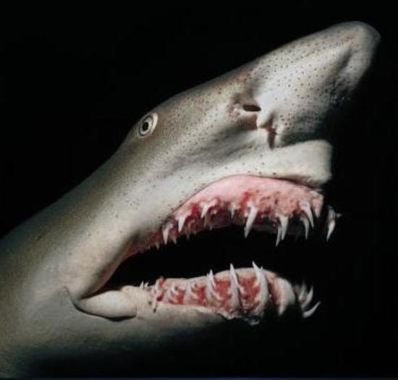
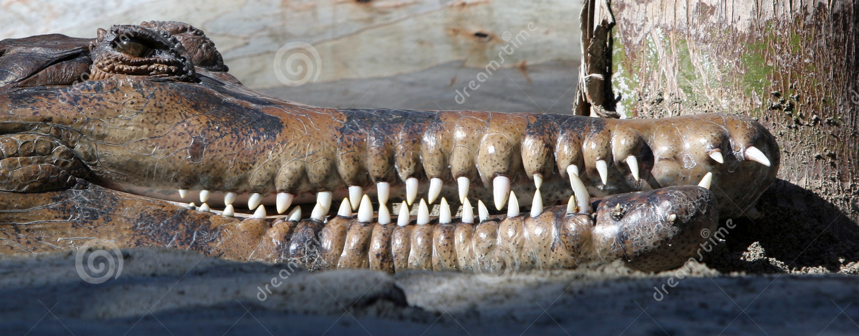
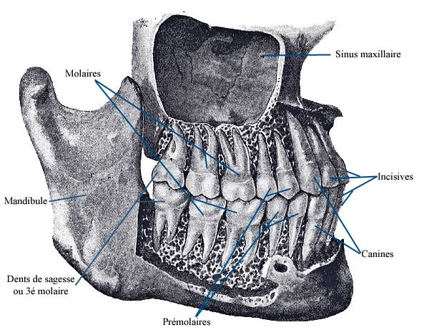

Slide 21
 LE PHARYNX : L’étude de pharynx se rattache logiquement à celles des fentes branchiales, des branchies, de leurs dérivés ainsi qu’a celles des poumons et des vois respiratoires
 L’ŒSOPHAGE : L’œsophage est un conduit qui achemine les aliments vers l’estomac
 Chez les Poissons osseux : l’œsophage est cout, reçoit le canal pneumatique de la vessie natatoire.

Slide 22
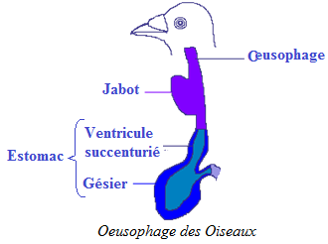
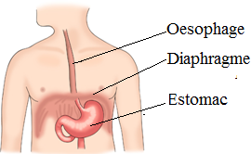
 Chez les Oiseaux l’œsophage présente une dilatation : le jabot (chambre de stockage des aliments).
 Chez les Mammifères l’œsophage est très long et traverse le diaphragme

Slide 23
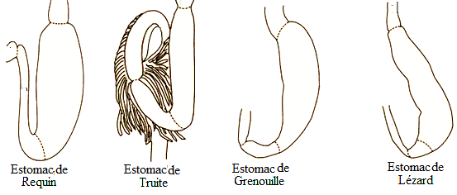
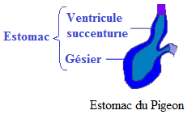
 L’ESTOMAC : Est une dilatation du tube digestif où les aliments sont stockés et subissent une hydrolyse enzymatique dans un milieu acide.
 Chez la plus part des Poissons, Amphibiens et reptiles l’estomac est tubulaire, elle se présente en forme de J, de U ou de Y.
 Chez les Oiseaux l’estomac est divisé en deux poches :
    ➢ Le ventricule succenturié (digestion chimique)
    ➢ le gésier (digestion mécanique)

Slide 24
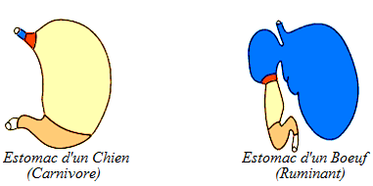
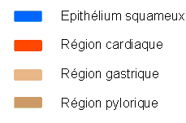
 Chez les Mammifères l’estomac des Mammifères se présente sous des formes variées, parfois divisées en plusieurs poches s
 L’INTESTIN : le plus long segment du tube digestif qui
termine la digestion par ses propres sécrétions ainsi que par celles
des deux glandes qui lui sont associées (pancréas et le foie).
Il assure également Les processus d’absorption. Il présente des
dispositifs augmentant la surface absorbante.
 Chez les Poissons Téléostéens l’intestin est gros et court possédant à l’intérieur des replis longitudinaux à disposition spiralée (valvule spirale) ralentissant le cheminement du bol alimentaire en augmentant son trajet.

Slide 25
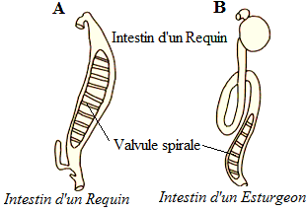
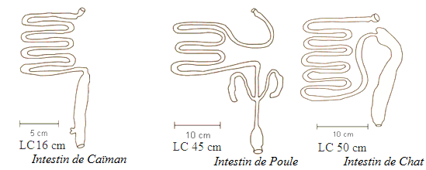
 Chez les tétrapodes L’augmentation de la surface absorbante est réalisée par un allongement de l’intestin (grêle) avec de nombreuses circonvolutions qui occupe l’essentiel de la cavité abdominal. L’allongement est accentué chez les herbivores que chez les carnivores

Slide 26
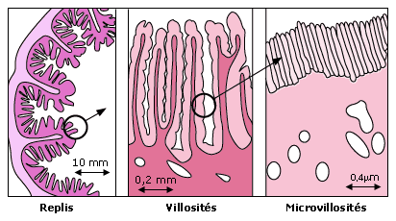
 Chez les Oiseaux et les Mammifères
l’épithélium intestinal présente de très nombreuses évaginations
microscopiques (les villosités intestinales).
 LES GLANDES ANNEXES :
jouent un rôle essentiel dans le processus digestif. On distingue
deux structures : le foie et le pancréas

Slide 27
 Le foie : Dans sa fonction digestive, produit la bile qui joue un rôle dans la digestion des lipides.
Il exerce aussi plusieurs fonctions dont certaines sont liées au métabolisme ou à la détoxification de l’organisme comme il joue un rôle important dans l’assimilation des lipides et la gestion des réserves de glycogène et de graisse.
 Le pancréas
Déverse un suc relativement riche en enzyme digestives dans la partie haute de l’intestin. A côté de ses fonctions digestives, le pancréas sécrète 2 hormones : l’insuline et le glucagon.
Ces deux hormones sont impliquées dans la régulation de la glycémie et du métabolisme du glucose

Slide 28
L’APPAREIL CIRCULATOIRE

Slide 29
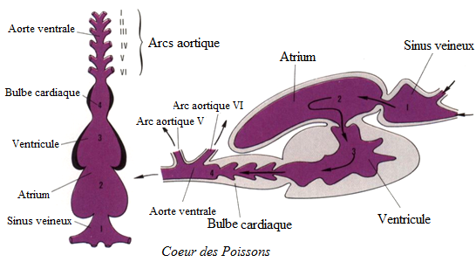
L’appareil circulatoire est constitué d’un :
➢ Système artériel dans le quel circule un sang riche en O2
➢ Système veineux dans le quel circule un sang riche en CO₂
➢ Cœur qui est un organe de propulsion.
➢ Système capillaire dans lequel circule la lymphe.
 LE CŒUR
 Chez les Poissons
le cœur comporte :
➢ un sinus veineux
➢ une oreillette (atrium)
➢ un ventricule
➢ un bulbe cardiaque qui se prolonge vers l’avant par une aorte ventrale, de cette aorte partent les arcs aortiques qui vont vers les branchies.

Slide 30
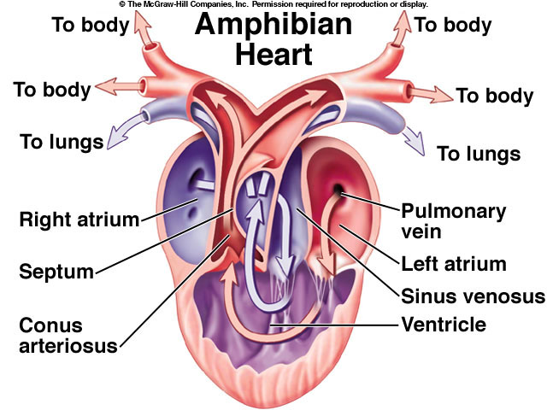
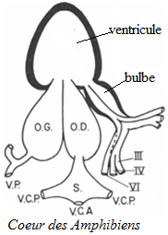
 Chez les Amphibiens : Le cœur des Amphibiens est
plus complexe composé par :
  ➢ Un Atrium qui est divisé en deux oreillettes
  ➢ Un sinus qui s’ouvre dans l’oreillette droite
  ➢ Un ventricule qui n’est pas divisé
  ➢ Un bulbe artériel qu’est divisé en deux par une cloison (division imparfaite). Du bulbe partent des artères carotidiennes, pulmocutanées et aortique
Par les veines caves Le sang non Hématosé → sinus → oreillette droite → ventricule → le bulbe gauche → la peau et les poumons
Par les veines pulmonaires Le sang hématosé → l’oreillette gauche → ventricule → le bulbe droit → carotides et les crosses aortique → aux organes

Slide 31
Le ventricule est rempli par un sang O2 et un sang CO2 qui ne se mélangent pas totalement car le cœur présent des différences :
➢ anatomiques qui sont des replis de la paroi ventriculaire et la présence d’une cloison spiralé du bulbe
➢ physiologique qui est un décalage de la contraction entre les deux oreillettes

Slide 32
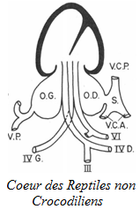
 Chez les Reptiles non Crocodiliens
➢ séparation nette entre les deux oreillettes
➢ cloisonnement incomplet du ventricule (cloison inclinée) ➔ Meilleure séparation du sang mais incomplète.

Slide 33
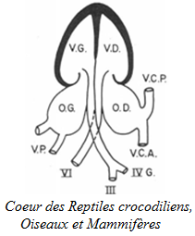
 Chez les Crocodiliens, les Oiseaux et les Mammifères.
Le cœur est composé de 4 cavités :
➢ 2 oreillettes
➢ 2 ventricules
le sang hématosé et le sang carbonaté sont totalement séparés.

Slide 34
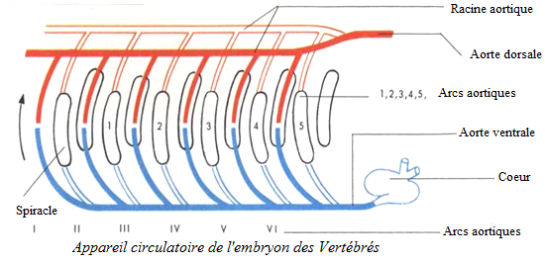
APPAREIL CIRCULATOIRE DES VERTEBRES
CHEZ L’EMBRYON
Comprend :
➢ un cœur avec une aorte ventrale impaire.
➢ Les arcs aortiques en nombre de 6 soutenus par les arcs branchiaux

Slide 35
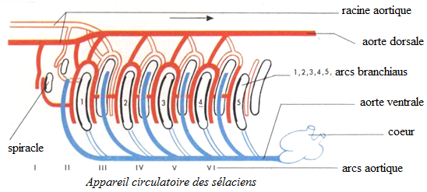
 Appareil circulatoire des Sélaciens (Chondrichtyens)
➢ disparition du 1er arc aortique.
➢ Les autres arcs aortiques dorsaux sont reliés entre eux.
➢ C’est au niveau des branchies que s’effectue l’oxygénation du sang.

Slide 36
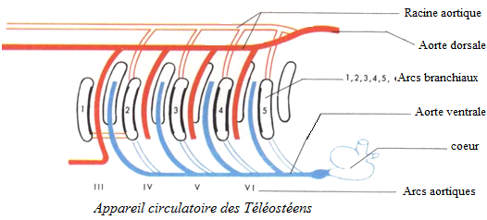
 Appareil circulatoire des téléostéens (Actinoptérygiens)
  ➢ Les arcs I et II ont disparus
  ➢ C’est au niveau des branchies que se fait l’hématose.

Slide 37
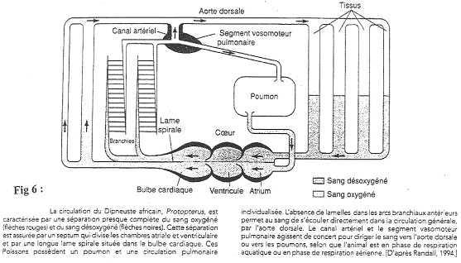
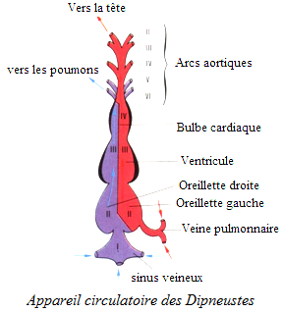
 Appareil circulatoire des Dipneustes (Ostéichthyens)
Ces Poissons possèdent :
  ➢ des poumons
  ➢ des branchie
L’oxygénation du sang se fait soit au niveau des branchies soit au niveau des poumons.
Le sang oxygéné au niveau des branchies s’en va directement dans l’aorte dorsale
Le sang oxygéné au niveau des poumons repasse au cœur pour être propulsé dans un vaisseau ventral impaire et parvient aux arcs aortiques II, III et IV puis rejoint les racines aortiques et l’aorte dorsale.

Slide 38
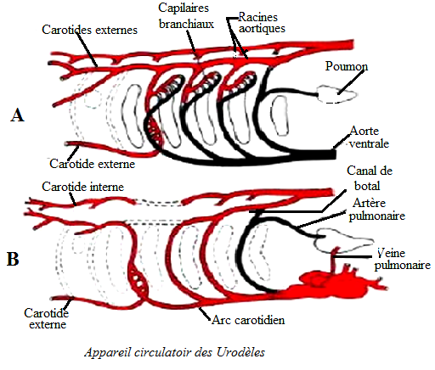
 Appareil circulatoire des urodèles.
  ➢ Les arcs aortiques I et II ont disparus
  ➢ L’oxygénation se fait au niveau des arcs III, IV, V et VI
  ➢ le sang hématosé au niveau de l’arc III est propulsé vers la tête
  ➢ Le sang au niveau des Arcs IV et V est dirigé dans l’aorte dorsale (séparation incomplète des deux circulations).
  ➢ Chez l’adulte la respiration est pulmonaire.
Le sang oxygéné est propulsé dans les arcs III, IV et V. l’arc III irrigue essentiellement la région céphalique. Les arcs IV et V irriguent le tronc et l’abdomen.

Slide 39
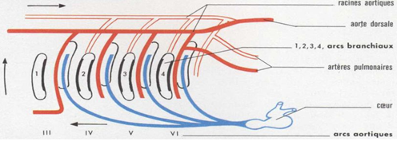
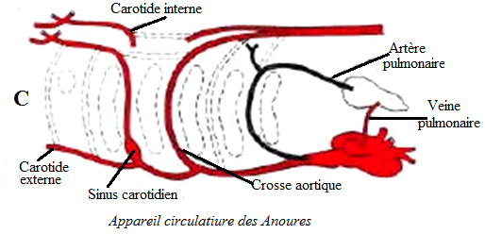
 Appareil circulatoire des Anoures.
  ➢ L’arc III reçoit le sang hématosé des poumons et le propulse vers la tête,
  ➢ l’arc V disparait, ce qui reste c’est l’arc IV appelé crosse aortique et l’arc VI appelé artère pulmonaire.

Slide 40
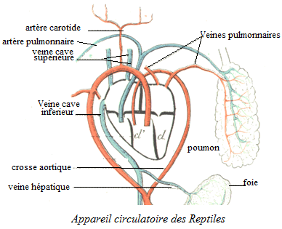
 Appareil circulatoire des Reptiles
  ➢ Les deux crosses aortiques gauches et droites s’isolent au départ du cœur,
  ➢ le tronc 5 arcs carotidiens s’insère sur la crosse droite.
N.B. : La persistance du canal carotidien chez les Lézards et le canal artériel chez les Tortues.

Slide 41
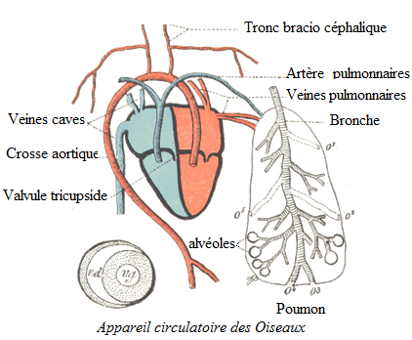
 Appareil circulatoire des Oiseaux
  ➢ L’appareil circulatoire devient dissymétrique,
  ➢ persistance d’une seule crosse aortique (droite) qui porte le tronc carotidien.

Slide 42
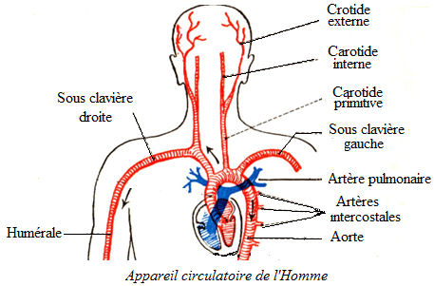
 Appareil circulatoire des Mammifères
  ➢ Persistance de la crosse aortique gauche, qui porte le tronc carotidien.
  ➢ Chez l’Homme, le tronc disparaît et les carotides sont séparées.

